Slide 1
Chào mừng các em đến với tiết Tiếng Việt - Lớp 2

Slide 2
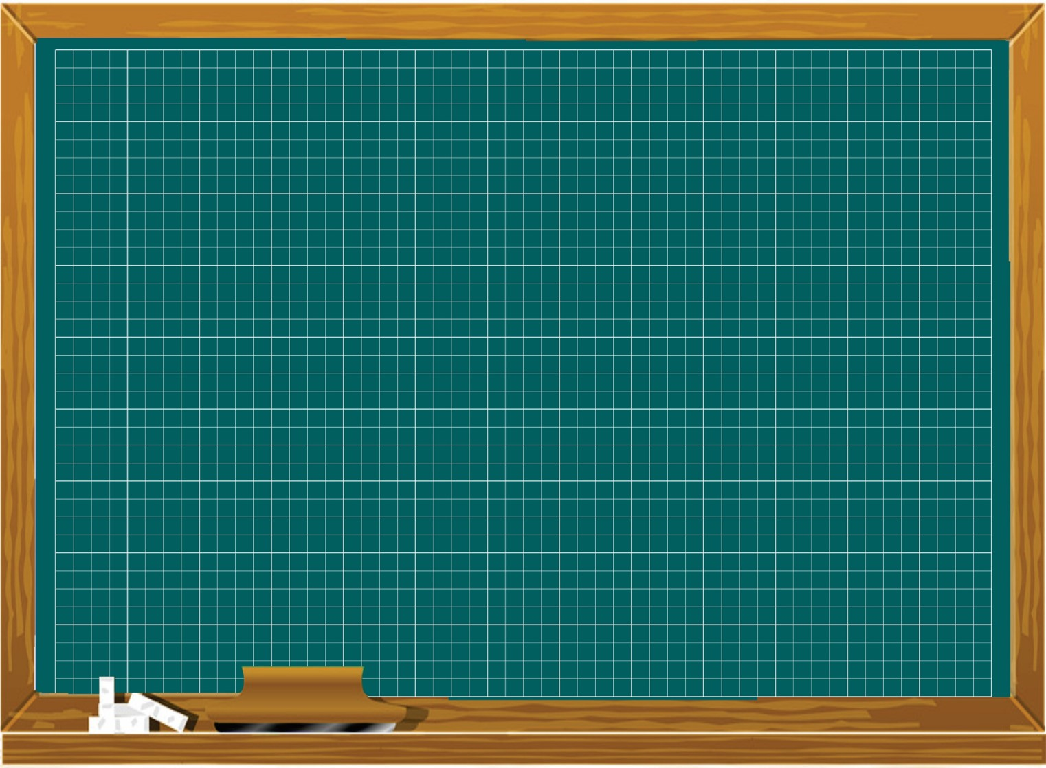
Tiếng Việt
Đọc: Em học vẽ
(tr.58)

Slide 3
Tiết 1 + 2

Slide 4
Giới thiệu với bạn một bức tranh mà em thích.
Notes:
Bài giảng thiết kế bởi: Hương Thảo - tranthao121006@gmail.com

Slide 5
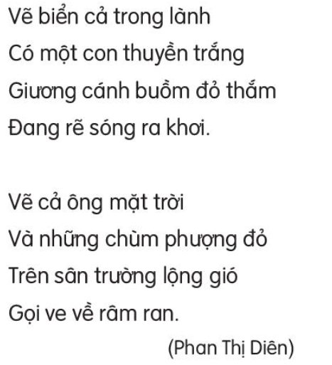
Em học vẽ
Đọc mẫu
Notes:
Bài giảng thiết kế bởi: Hương Thảo - tranthao121006@gmail.com

Slide 6
Em học vẽ
1
3
2
4
Luyện đọc theo khổ

Slide 7
Em học vẽ
1
3
2
4
Thi đọc theo nhóm

Slide 8
Trả lời câu hỏi
Em học vẽ
1. Bạn nhỏ vẽ những gì trong bức tranh trời đêm?
2. Bức tranh cảnh biển của bạn nhỏ có gì đẹp?

Slide 9
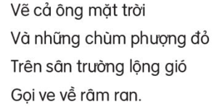
Notes:
Bài giảng thiết kế bởi: Hương Thảo - tranthao121006@gmail.com

Slide 10
Em học vẽ
4. Tìm tiếng cùng vần ở cuối các dòng thơ.

Slide 11
Học thuộc lòng một khổ thơ em thích.
(1) Hôm nay trong lớp học
Với giấy trắng bút màu
Nắn nót em ngồi vẽ
Lung linh bầu trời sao
(1) Hôm mưa lại nắng
Với có cầu vồng
Nắn màu tươi thắm
Lungmừng vui trông
Notes:
Bài giảng thiết kế bởi: Hương Thảo - tranthao121006@gmail.com

Slide 12
Em học vẽ
Tìm trong bài những từ chỉ sự vật.

Slide 13
Tiếng sáo diều vi vu.
Tiếng ve kêu râm ran.

Slide 14
Hẹn gặp lại các bạn ở bài sau nhé!
Notes:
Bài giảng thiết kế bởi: Hương Thảo - tranthao121006@gmail.com

